Slide 1
МБДОУ ЦРР ДЕТСКИЙ САД № 31 Г.ЯРОВОЕ
Исследовательская работа :
«Полезные свойства лимона».
Выполнила : Гриценко Екатерина,
воспитанница старшей группы, № 9
Руководитель: Карпова Юлия Ивановна , воспитатель
Г.Яровое -2022 г.

Slide 2
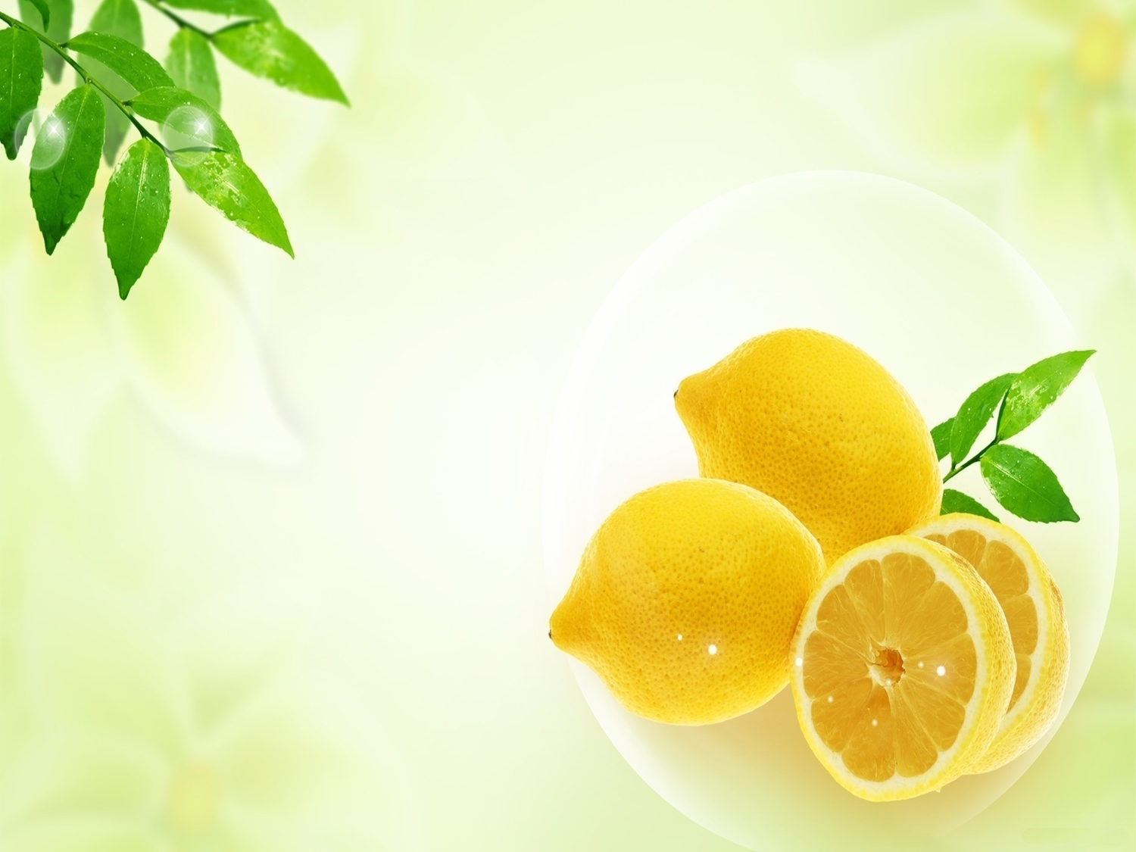
Объект исследования – лимон.
Предмет исследования - свойства лимона.
Гипотеза: Предположим, что лимоны обладают полезными свойствами и обладают интересными особенностями при взаимодействии с другими веществами, которые могут использоваться человеком в быту и разнообразной деятельности.
Цель исследовательской работы – познакомиться с полезными свойствами лимона, выделить их достоинства и необычные особенности использования в жизни человека.

Slide 3
Задачи исследовательской работы:
Собрать сведения о полезных свойствах лимона, о веществах, которые содержатся в его плодах.
Изучить историю происхождения лимона.
Доказать возможность применения свойств лимона в жизни человека.
Провести серию опытов по изучению свойств лимона и взаимодействию его с другими веществами.
Провести анализ полученных результатов, сделать выводы по теме исследования.

Slide 4
Что за фрукт лимон?

Slide 5
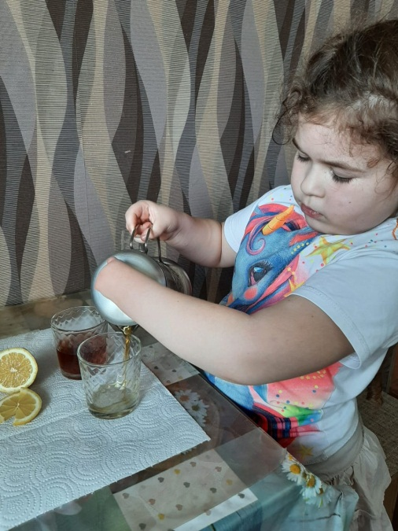
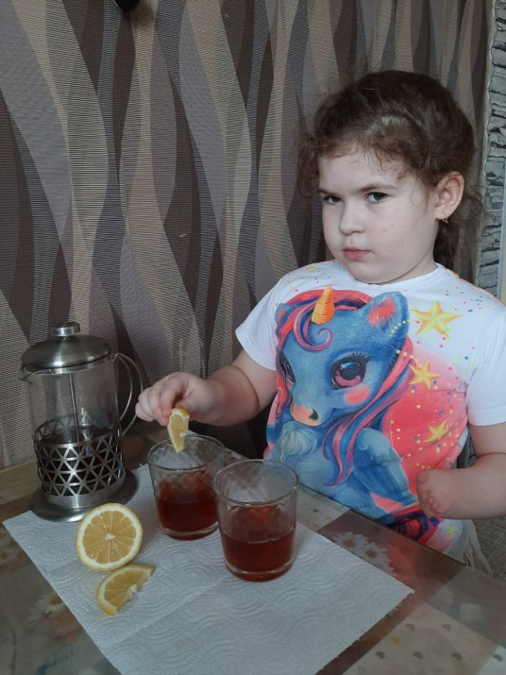
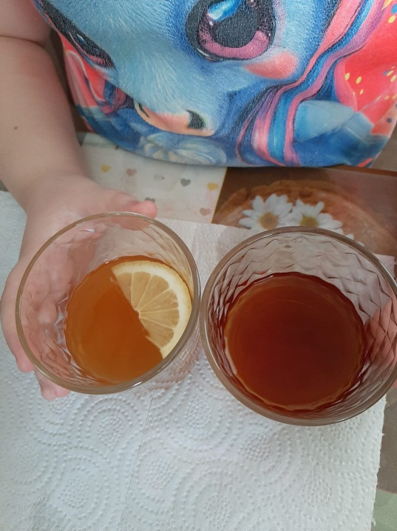
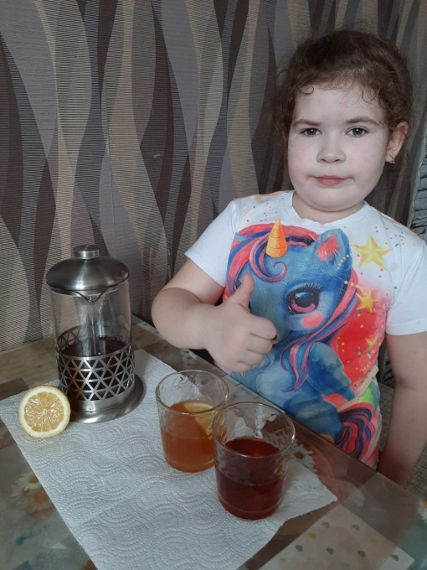
Опыт № 1. Чай с лимоном

Slide 6
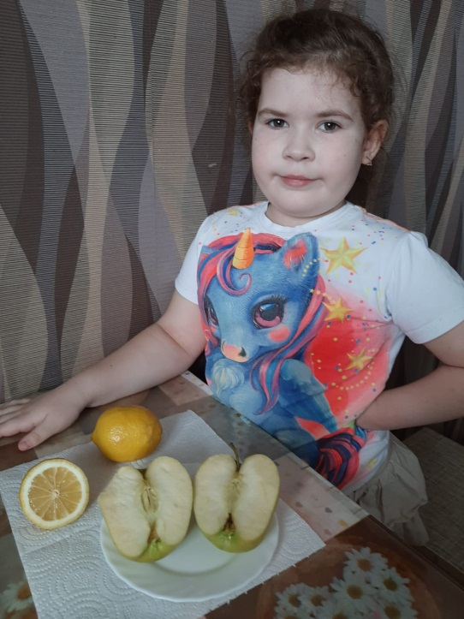
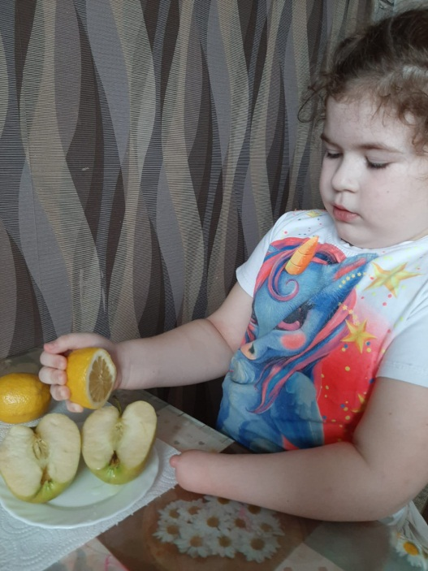
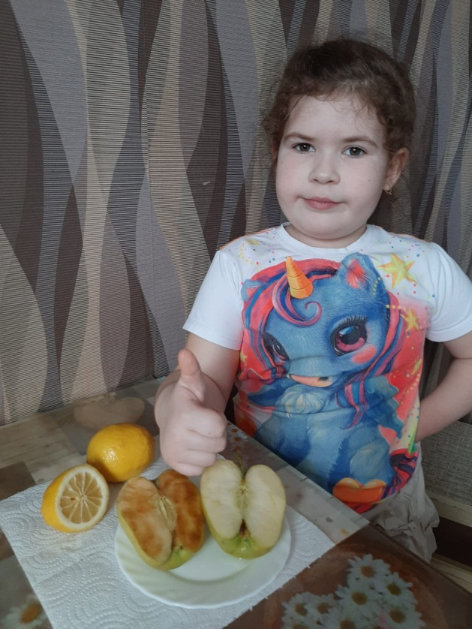
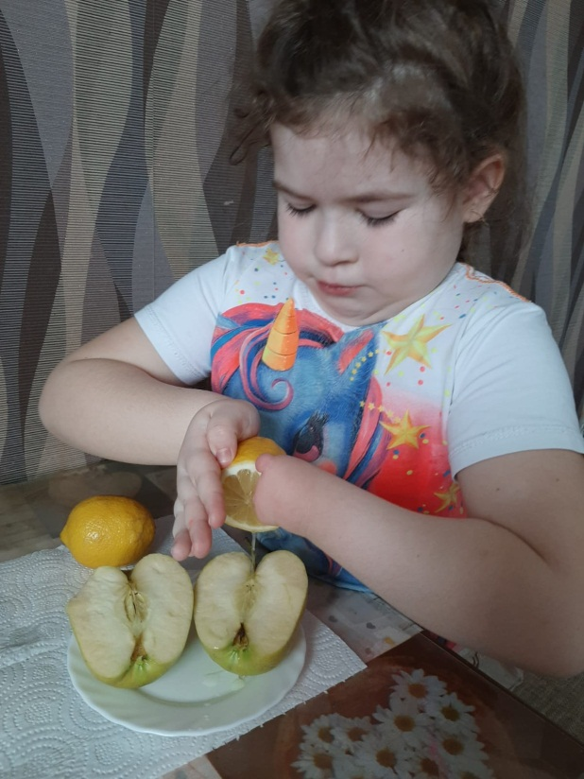
Опыт № 2. Лимон-защитник

Slide 7
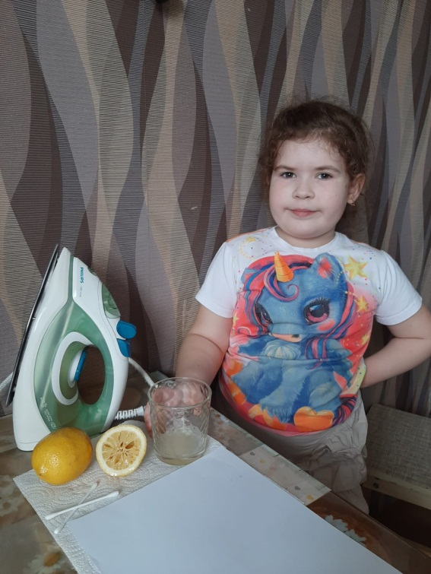
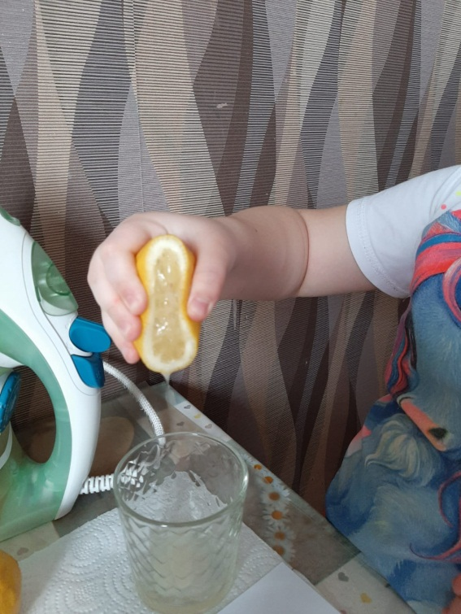
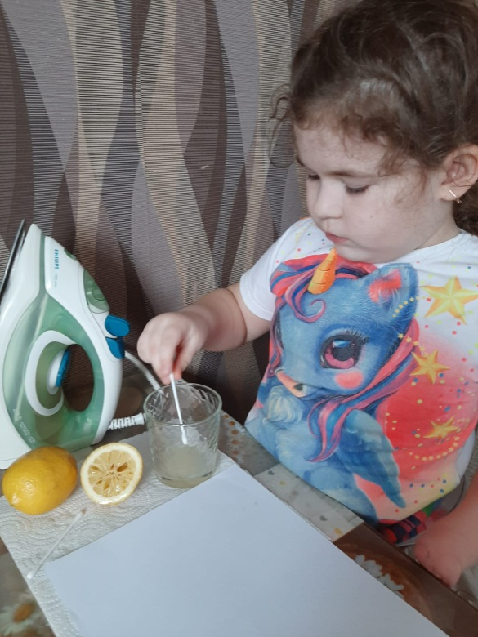
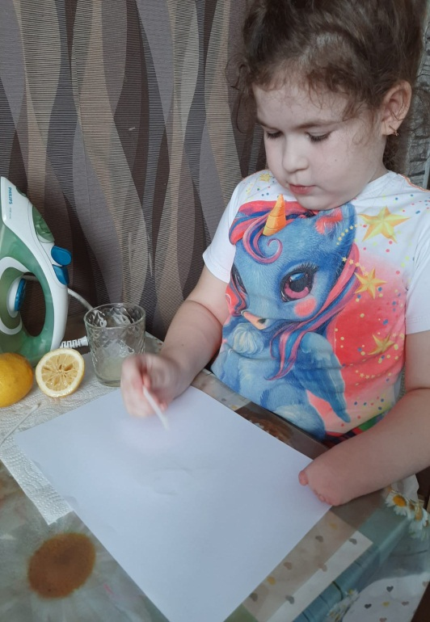
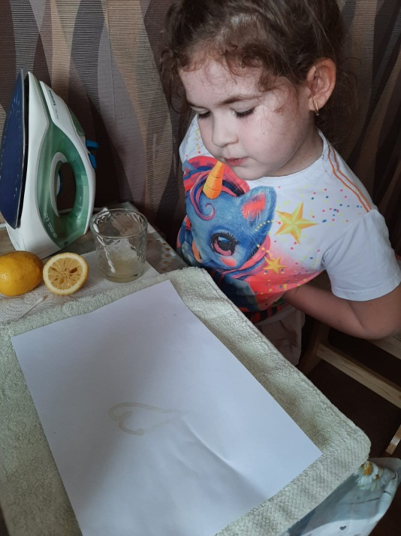
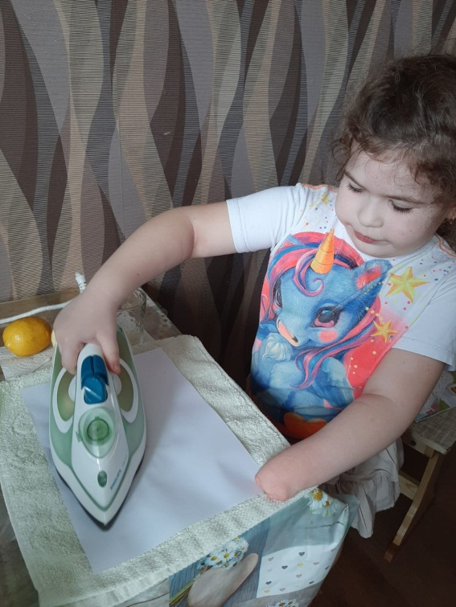
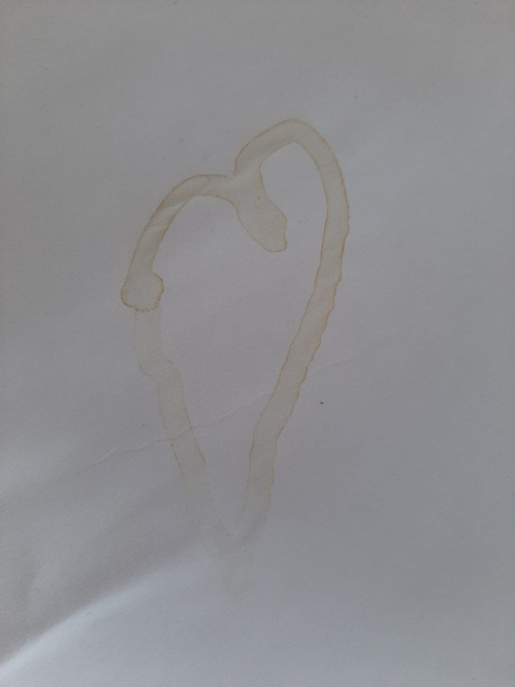
Опыт № 3. Лимон-невидимка

Slide 8
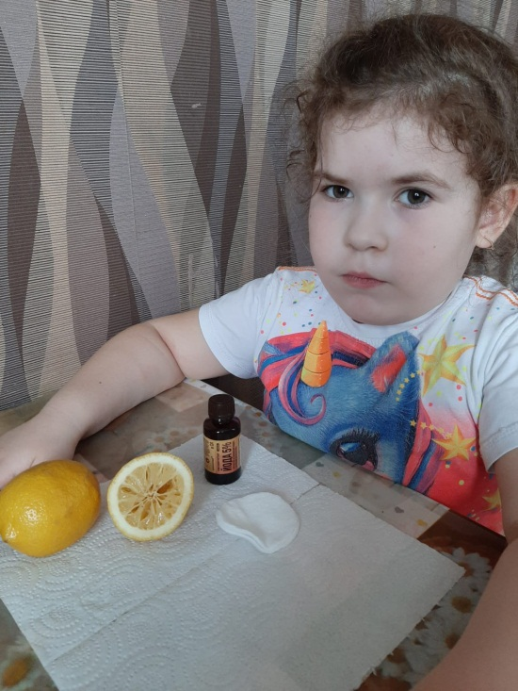
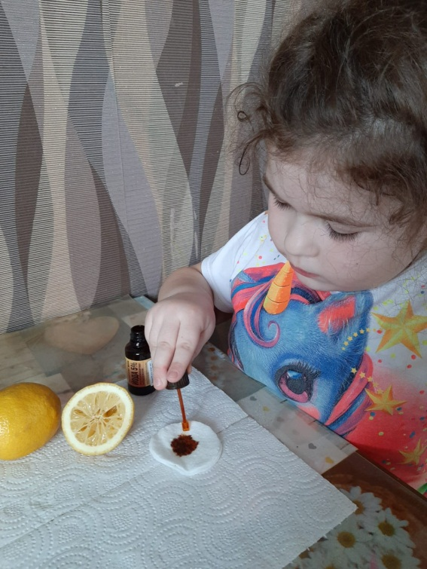
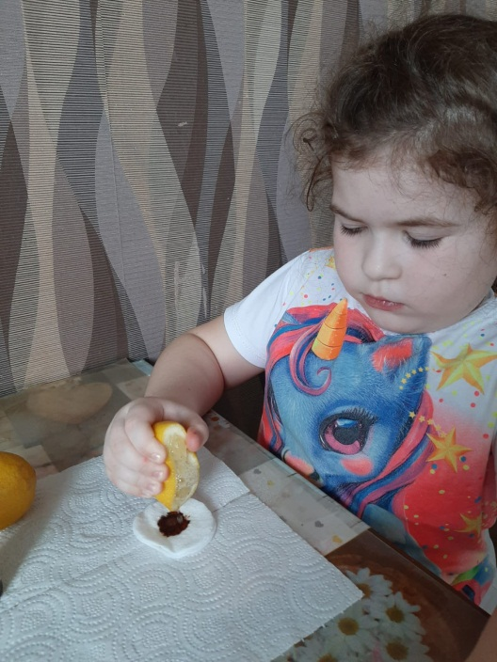
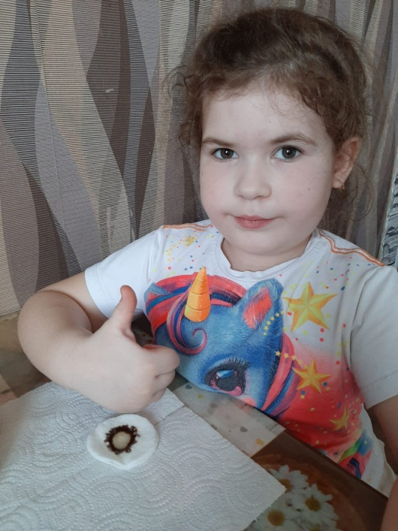
Опыт № 4. Лимон-пятновыводитель

Slide 9
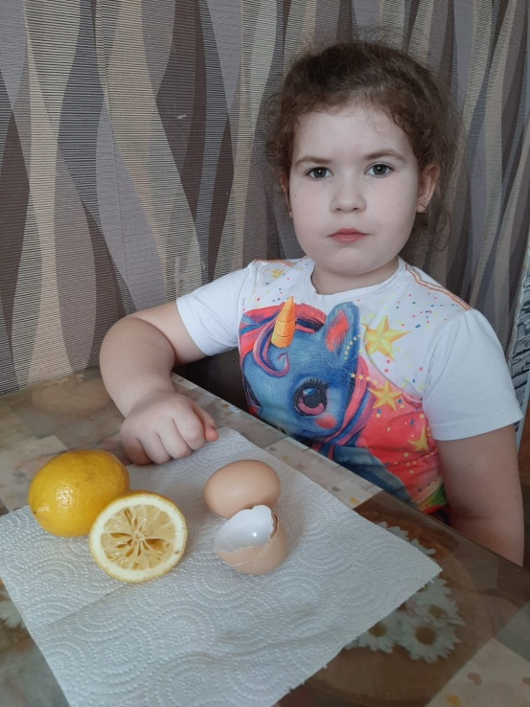
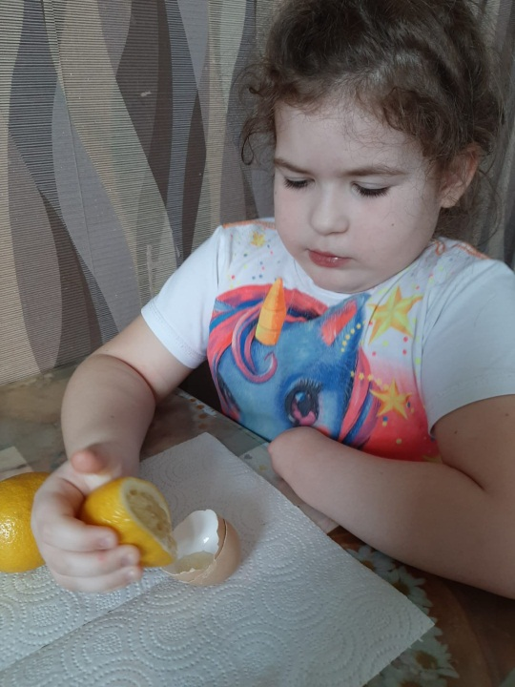
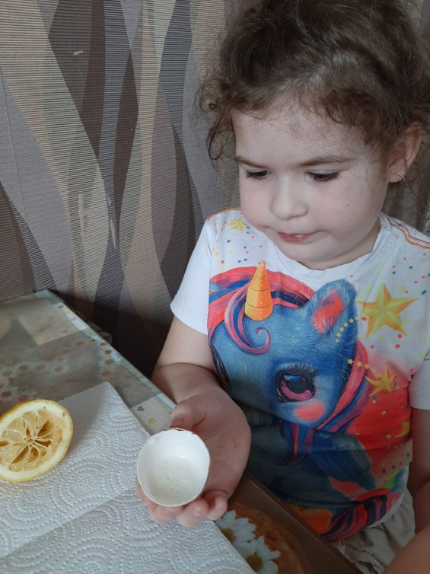
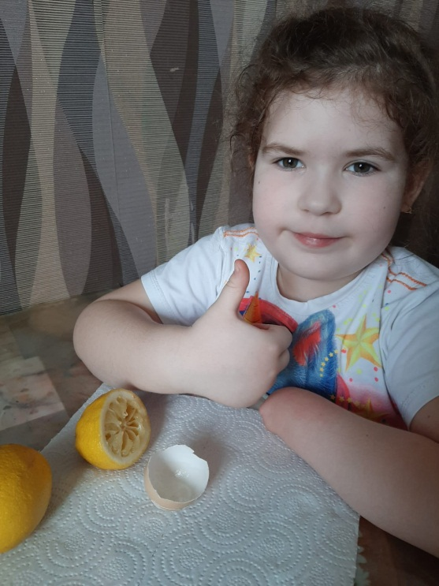
Опыт № 5. Лимон-разрушитель

Slide 10
Заключение
Исследуя уникальные свойства лимона, мы работали с различными источниками информации, познакомились с историей появления лимона в нашей стране. Узнав о необыкновенных свойствах лимона, мы провели опыты и доказали, что лимон – интересное растение и может быть очень полезен для людей в разных жизненных ситуациях, быту.
Итак, опытным путем мы подтвердили выдвинутую нами гипотезу, что лимон не только полезен для здоровья, но имеет необычные свойства при взаимодействии с другими веществами и может активно использоваться человеком в быту, другой деятельности.
Кроме этого, необходимо обязательно включать лимон или лимонный сок в ежедневный рацион. Это положительно влияет на здоровье человека, благодаря огромному количеству полезных веществ.

Slide 11
СПАСИБО
ЗА ВНИМАНИЕ !

